Slide 2

TÉCNICAS DE APRENDIZAJE AUTOMÁTICO PARA RESOLVER PROBLEMAS INVERSOS DE ONDAS ACÚSTICAS CON APLICACIONES EN GEOFÍSICA
Gregorio Pérez Bernal
Asesor: Nicolás Guarín Zapata
Coasesor: Oscar Rincón Cardeño
Ingeniería Física
Febrero, 2025
2

Slide 3
Contenido
Planteamiento del Problema
Objetivos
Justificación
Alcance
Antecedentes
6. Metodología
7. Calendario
8. Presupuesto
9. Propiedad intelectual
10. Bibliografía
3

Slide 4
Planteamiento del problema
4

Slide 5
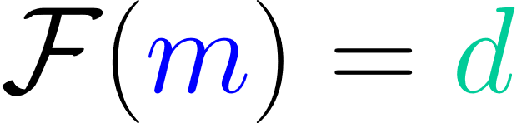
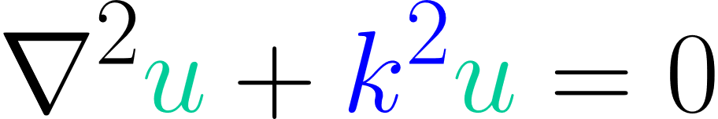
Problemas inversos
Imaginemos un modelo escrito en su forma más general…
Reglas (modelo)
Parámetros
Datos
Traducción a
ecuaciones diferenciales
Ecuación De Helmoltz
5

Slide 6
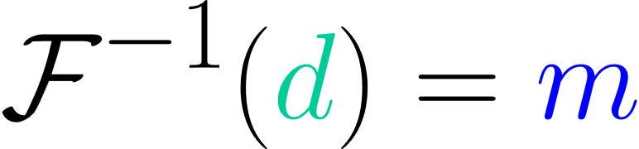
Problemas inversos
Dadas las reglas y datos de un modelo, encontrar sus parámetros
A esto se le llama un problema inverso
5

Slide 7
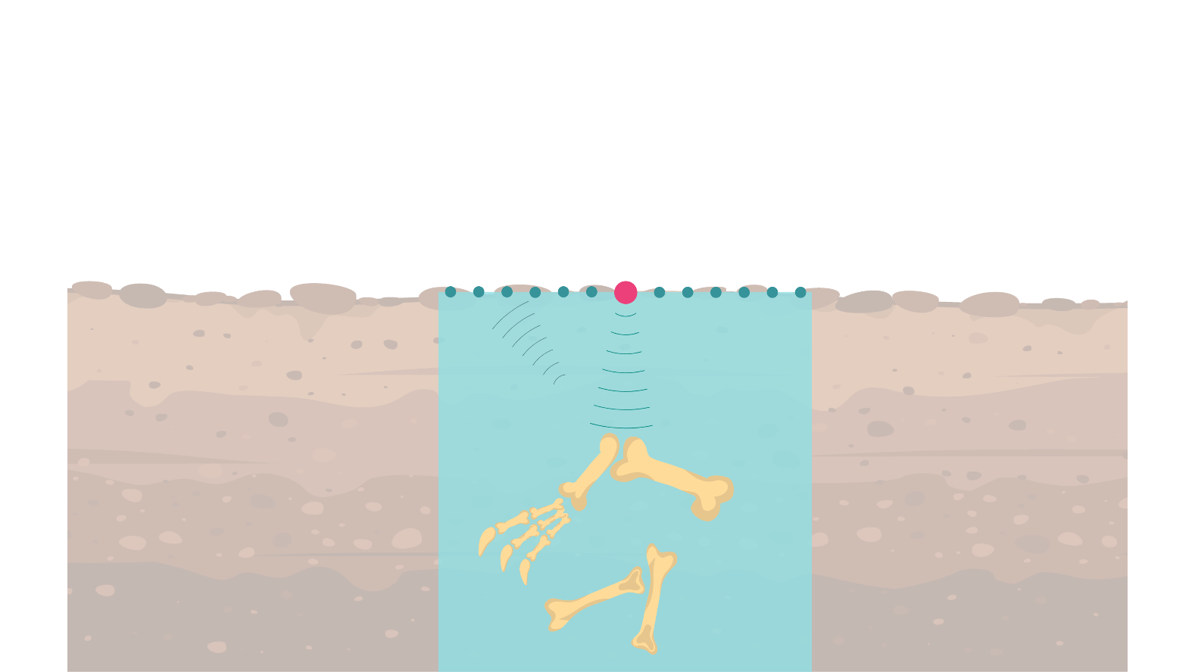
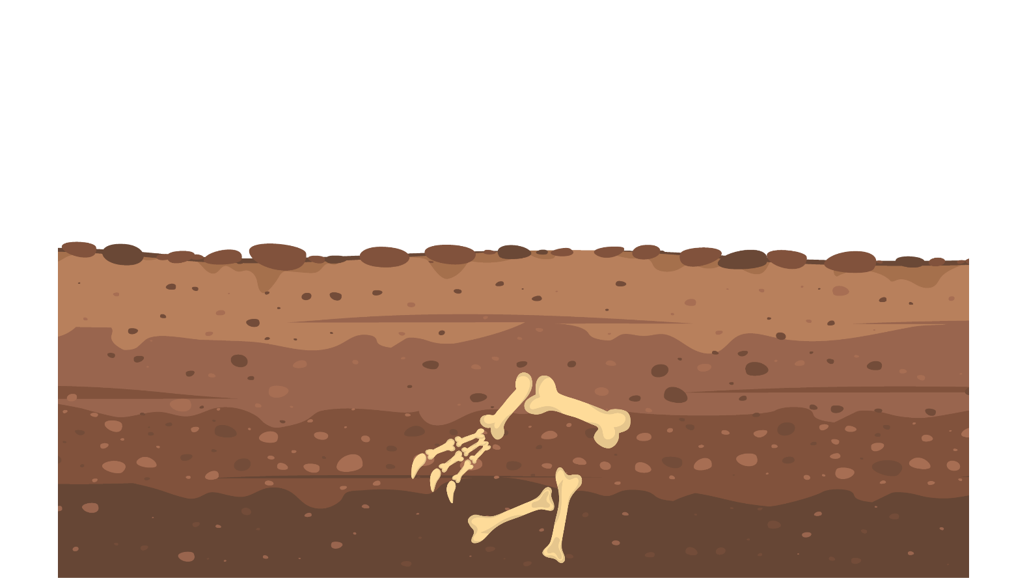
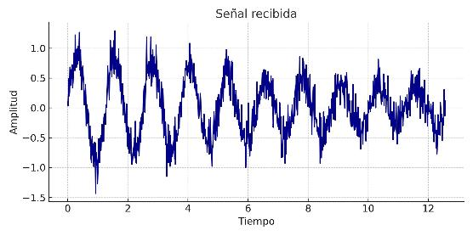
Aplicaciones – técnicas no invasivas
Mapeo del subsuelo con emisión de ondas acústicas
Reglas (modelo)
Datos
Parámetros ?
5

Slide 8
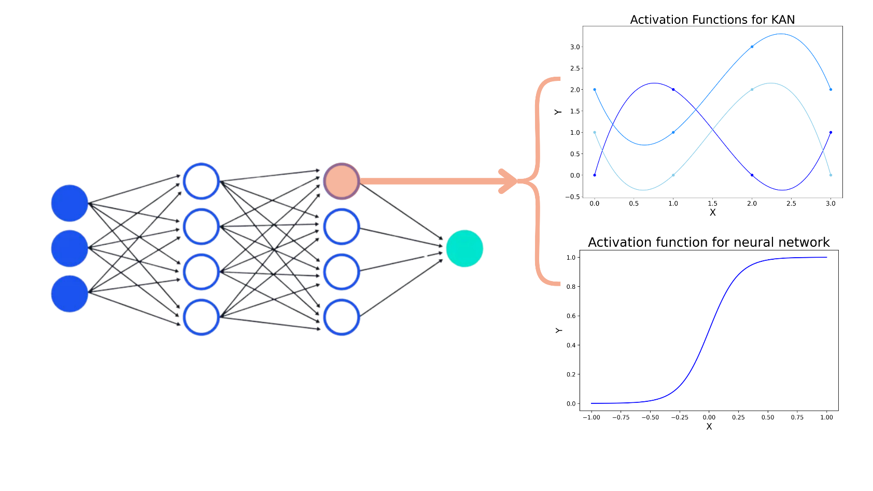
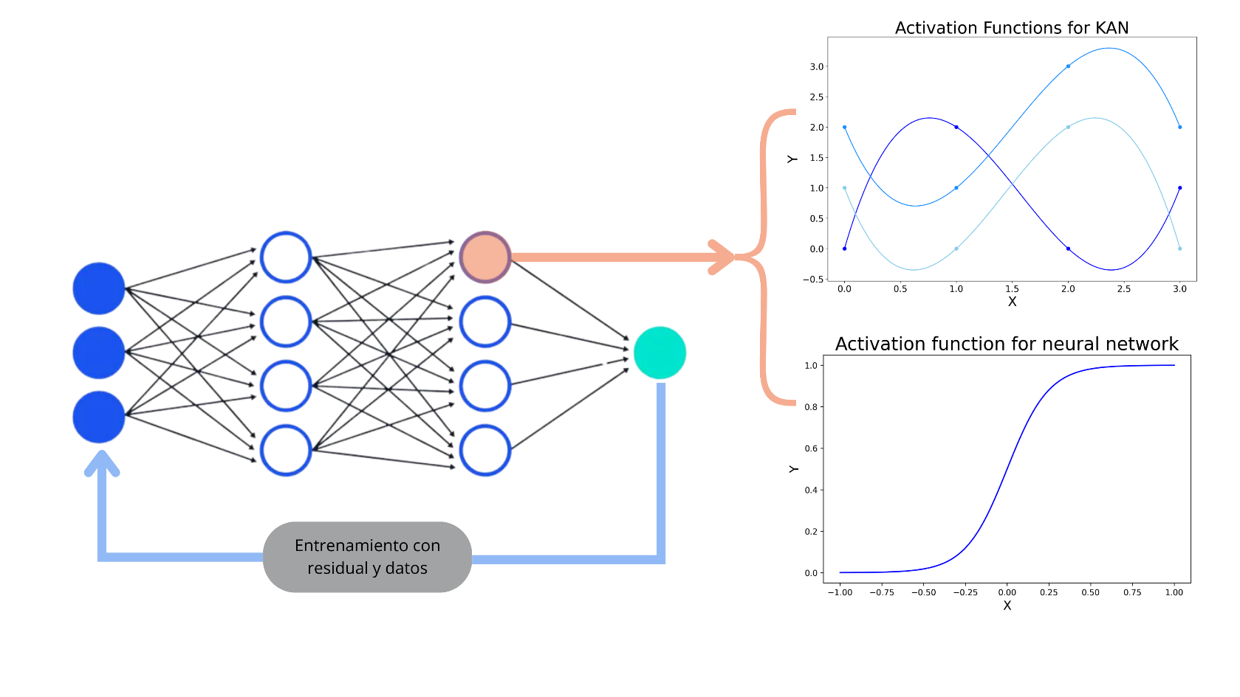
¿Cómo abordar el problema?
Construir una red neuronal informada por la física
Arquitecturas a considerar
5

Slide 9
Esto nos lleva a la pregunta…
¿Cuál es el rendimiento de las técnicas de aprendizaje automático en la estimación de la velocidad de propagación de ondas mecánicas utilizando datos capturados en superficie?
5

Slide 10
Objetivos
7

Slide 11
OBJETIVOS
Objetivo General
Diseñar e implementar un algoritmo basado en técnicas de aprendizaje automático para la reconstrucción del campo de velocidades de una onda mecánica a partir de datos observados, aplicado en geociencias.
Objetivos Específicos
Modelar matemáticamente el problema planteado, utilizando la formulación de problemas inversos para garantizar una representación adecuada de las condiciones geofísicas.
Construir una función de pérdida informada por la física que permita aproximar el problema planteado.
Validar el desempeño del algoritmo implementado mediante la aplicación a datos reales o sintéticos, evaluando su precisión y respuesta ante diferentes condiciones de entrenamiento.
6

Slide 12
Justificación Alcance
7

Slide 13
Justificación
Área de territorios y ciudades: Caracterización geológica y geotécnica de algunas estructuras en Ciudad Perdida
Conocimientos
Ecuaciones diferenciales
Métodos numéricos
Inteligencia artificial
8

Slide 14
Alcance
Desarrollo de soluciones únicamente algorítmicas basadas en modelación matemática.
Enfoque exclusivo en redes neuronales y técnicas relacionadas, sin uso de hardware.
No se realizarán comparaciones exhaustivas con métodos numéricos tradicionales como el método de elementos finitos.
9

Slide 15
Antecedentes
16

Slide 16
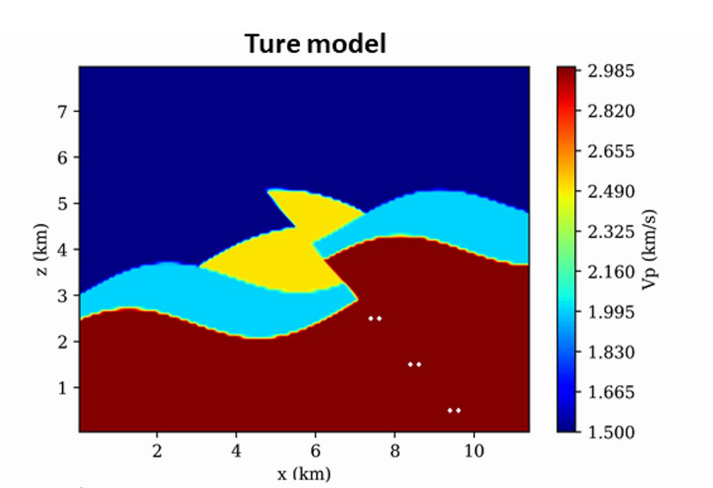
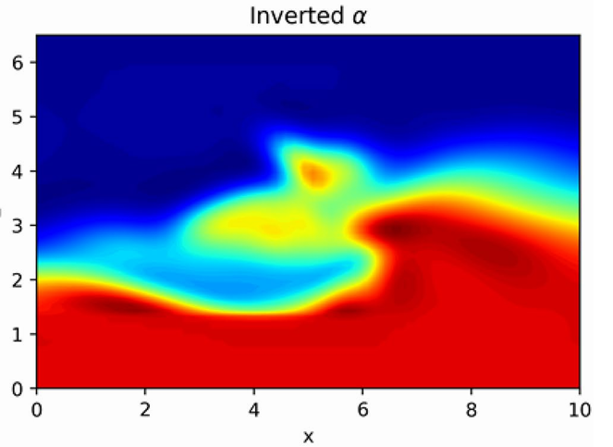
Rasht et al (2022)
Physics-Informed Neural Networks (PINNs) for Wave Propagation and Full Waveform Inversions
PINNS
9

Slide 17
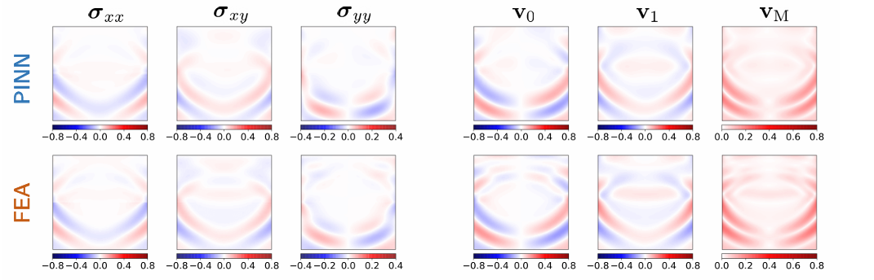
Ren et al (2022)
SeismicNet: Physics-informed neural networks for seismic wave modeling in semi-infinite domain
9

Slide 18
Metodología
21

Slide 19
Revisión y apropiación matemática
Revisión de bibliografía sobre problemas inversos y aprendizaje automático.
Estudio de conceptos en geofísica relevantes para el problema.
Uso de revistas académicas, artículos y libros para completar la fase.
22

Slide 20
Formulación computacional del problema
Selección, modelado matemático e implementación del modelo del problema.
Uso de datos de problemas sintéticos para la construcción de la red.
Entrenamiento de la red con el residual de la ecuación y los datos sintéticos.
22

Slide 21
Obtención de resultados
Búsqueda de datos reales de geófonos en superficies reconstruidas.
Validación de la estructura de la red con datos reales.
Uso de repositorios especializados para obtener los datos.
22

Slide 22
Documentación
Documentación continua con entregas intermedias y redacción del informe final.
Publicación en un repositorio de GitHub para accesibilidad y reproducibilidad.
Garantía de un registro completo del desarrollo del proyecto.
22

Slide 23
Cronograma
25

Slide 24
Cronograma
Actividad | Estado | Semama
 |  | 1 | 2 | 3 | 4 | 5 | 6 | 7 | 8 | 9 | 10 | 11 | 12 | 13 | 14 | 15
Revisión y apropiación matemática | 40%
Revisión de bibliografía de geofísica | 40%
Estudio de la ecuación de Helmholtz y del problema inverso | 60%
Realización del anteproyecto | 80%
Formulación computacional del problema | 0%
Selección e implementación del modelo matemático | 0%
Creación de datos sintéticos para entrenar una red | 0%
Construcción de una PINN que resuelva el problema | 0%
Obtención y análisis de resultados | 0%
Montaje de una red para resolver el problema específico | 0%
Optimización de hiperparametros para la red | 0%
Validación de resultados con métricas apropiadas y datos reales | 0%
Análisis y discusión de resultados | 0%
Documentación | 0%
Entregas intermedias | 0%
Redacción informe final | 0%
Documentación en repositorios | 0%
28

Slide 25
Presupuesto
27

Slide 26
Presupuesto
Se pueden ver adjuntos los costos asociados a este trabajo de grado. Estos costos no representan costos desembolsables para el estudiante.
26

Slide 27
Propiedad intelectual
29

Slide 28
Productos
Del presente proyecto se esperan los siguientes productos:
Reporte final del trabajo de grado.
Repositorio en línea con el código desarrollado en el proyecto.
Artículo de revisión de literatura sobre las PINNs para realizar problemas directos o inversos.
30

Slide 29
Propiedad intelectual
Estos productos y otros que pudieran surgir en el curso del proyecto se publicarán de acuerdo con lineamientos de ciencia abierta.
Este trabajo de grado hace parte del proyecto de investigación “Modelación directa e inversa de propagación de ondas combinando enfoques clásicos y de aprendizaje automático" en donde los productos se publicarán bajo lineamientos de ciencia abierta.
30

Slide 30
Bibliografía
29

Slide 31

Bibliografía
Para acceder a la bibliografía, ir al QR
32

Slide 32
MUCHAS GRACIAS
¿ALGUNA PREGUNTA?

